Slide 1
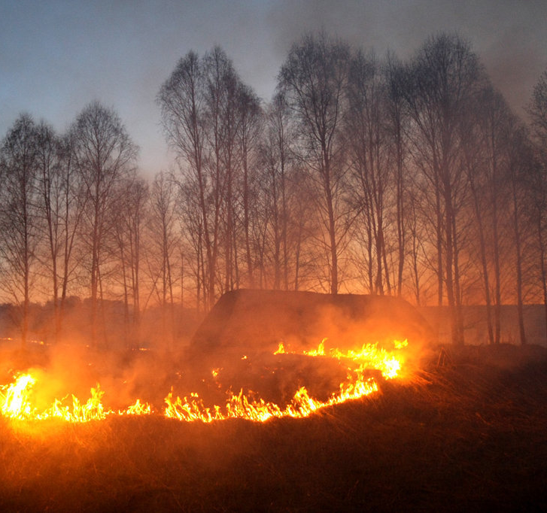
Весенние палы- беда для всех
Выполнил: Суворов Денис, ученик МБОУ СОШ №8 г.Бердска,11А класса,.

Slide 2
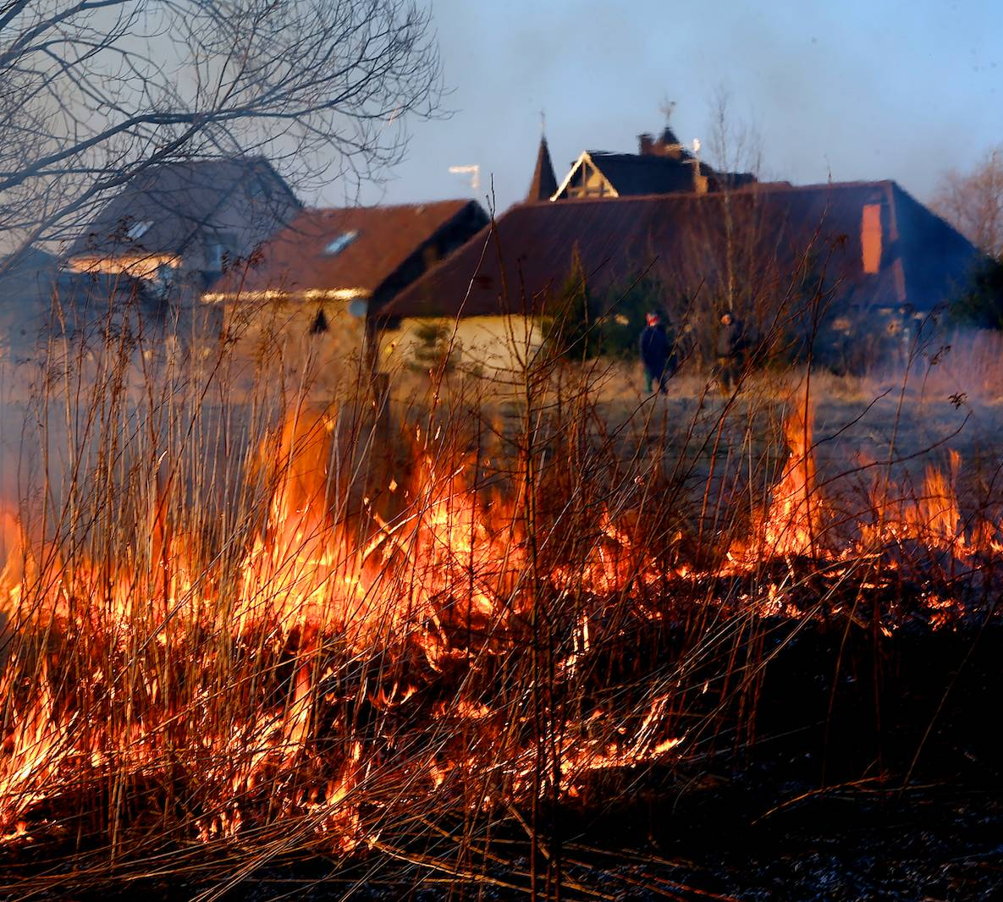
Каждый апрель и май по всей России в пригородах и селах, на сенокосах и пастбищах горит трава.

Slide 3
Цель моей работы – это
Пропаганда экологической культуры населения в вопросе весенних палов

Slide 4
Задачи
Выяснить, что такое палы.
Понять, в чем состоит вред палов.
Узнать отношение окружающих к палам.
Проинформировать окружающих о вреде палов.

Slide 5
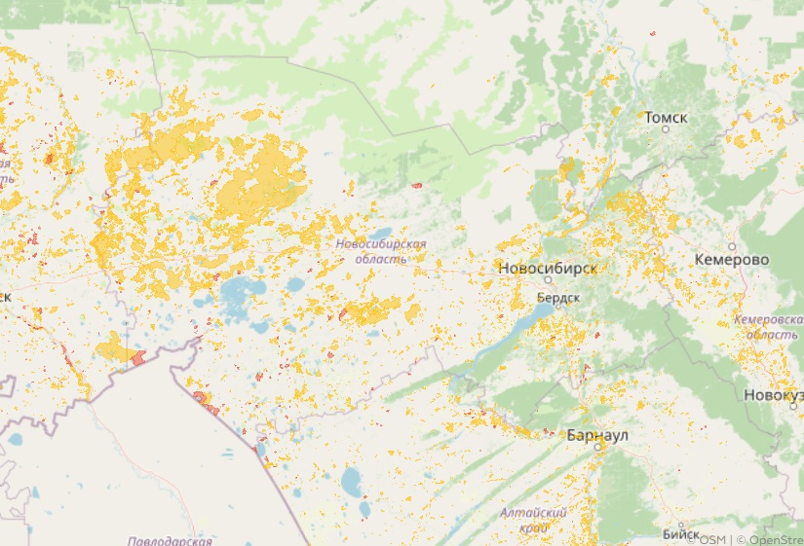
В Новосибирской области большинство пожаров пришлось на западную часть

Slide 6
Стереотипные мнения
Сжигание травы способствует скорейшему росту молодой травы
Происходит удобрение почвы золой
Уничтожение паразитов и вредителей
Прогревание земли

Slide 7
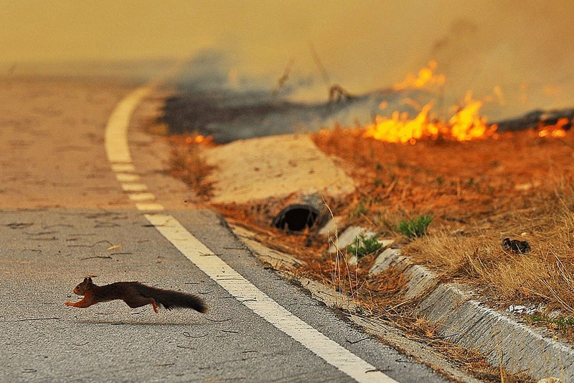
В результате пожаров :
Нарушается состав почвы
Гибнут семена растений
Гибнут мелкие животные, микроорганизмы
Обедняется видовой состав природного сообщества
Увеличивается выброс в атмосферу углекислого газа

Slide 8
Отношение окружающих к проблеме:

Slide 9
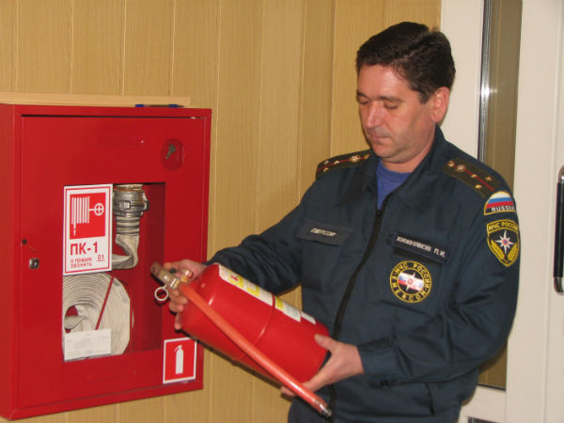
Статистика Госпожнадзора
На территории г. Бердска зафиксировано:
в 2016 г. – 231,
в 2017 г. – 191,
в 2020 г. – 200. случаев ландшафтных пожаров

Slide 10
Выводы
1.Входе выполнения работы я выяснил что такое палы, в чем состоит их вред;
2. Проведя анкетирование среди старших классов (8-11 классов) – выяснил, что 4% жителей частного сектора и владельцев дачных участков пользуются методом пала и 31% сжигают траву и мелкие ветки на костре.
3. Согласно поставленной цели, по согласованию с классными руководителями я провел с учащимися 8-11 классов информационные классные часы;
4. Для информирования окружающих о вреде палов, я изготовил буклеты, раздал обучающимся 8-11 классов для распространения среди взрослого населения.

Slide 11
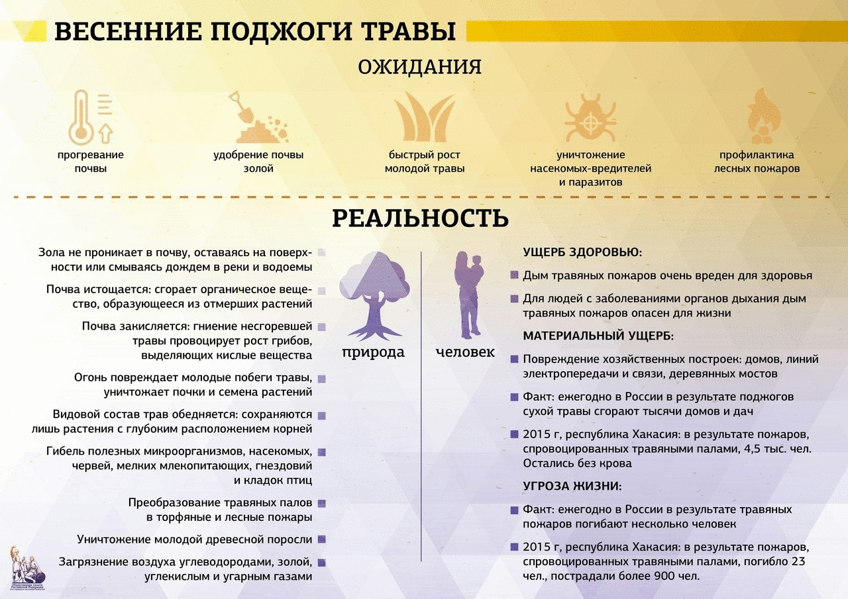

Slide 12
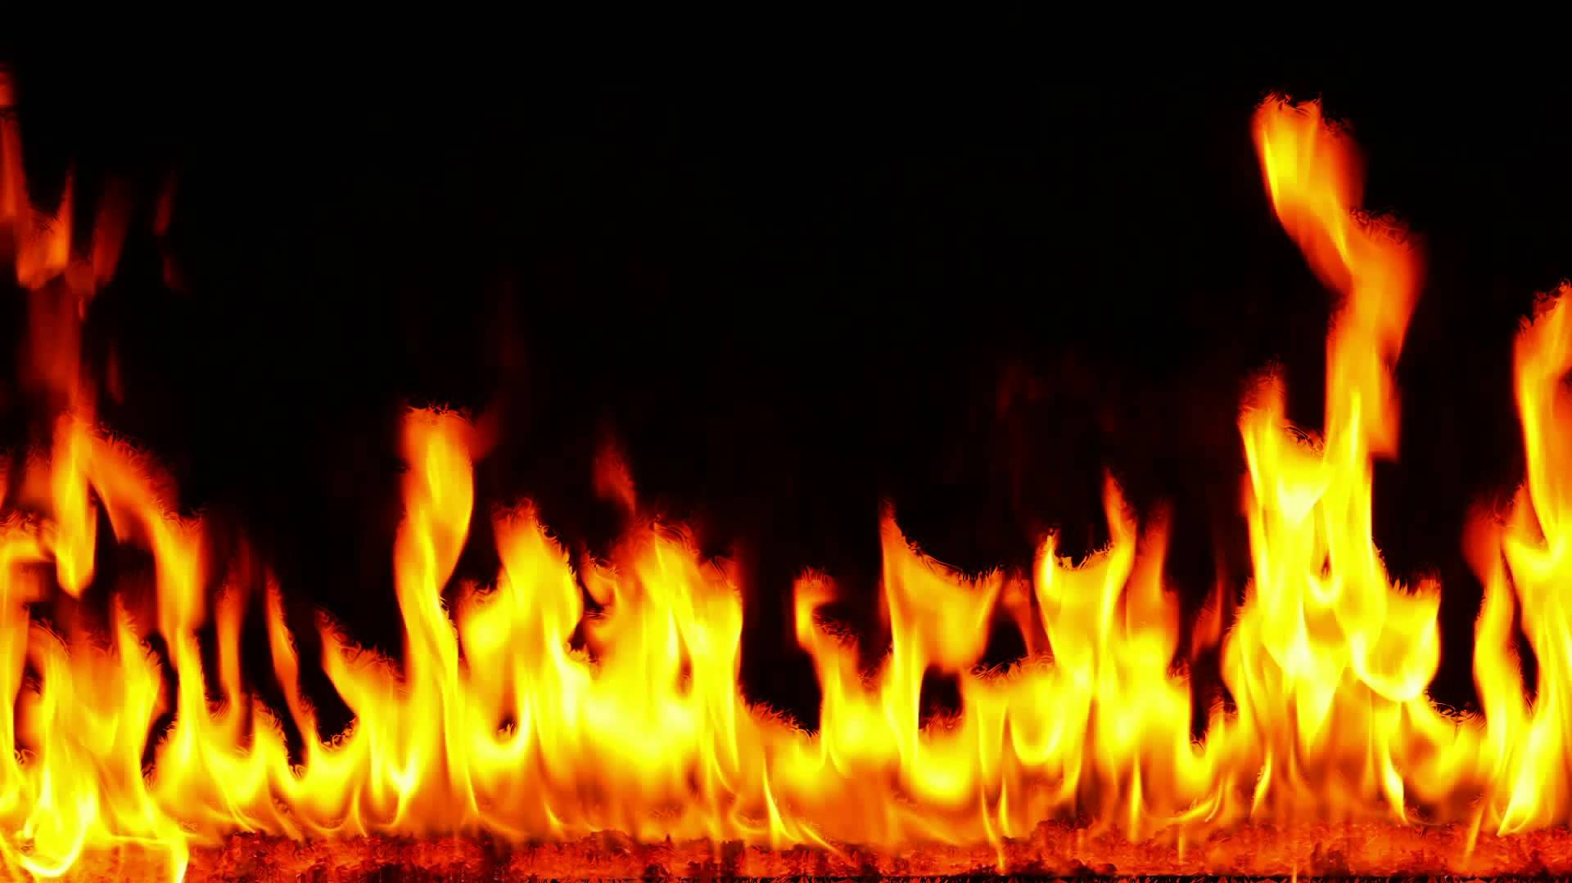
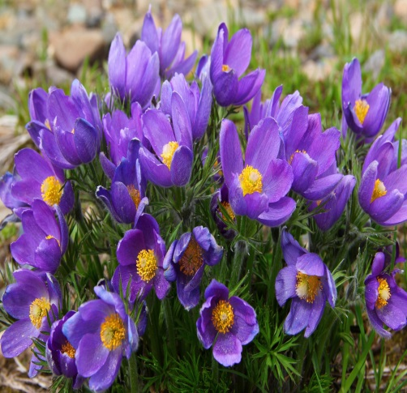
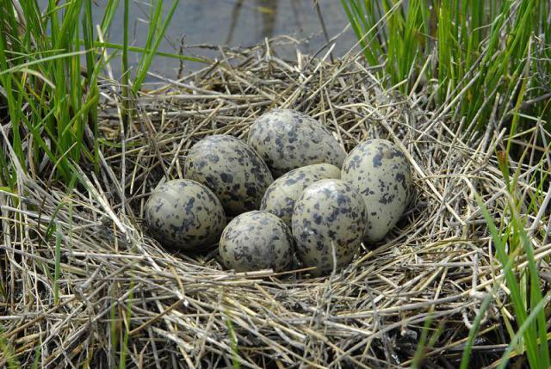
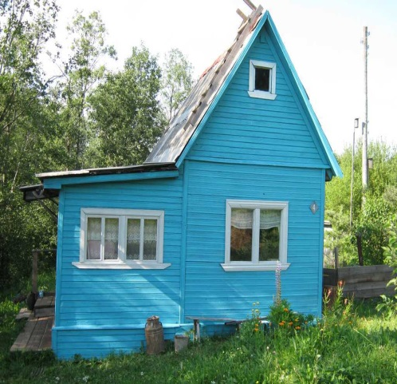
ПАЛЫ ОПАСНЫ

Slide 13
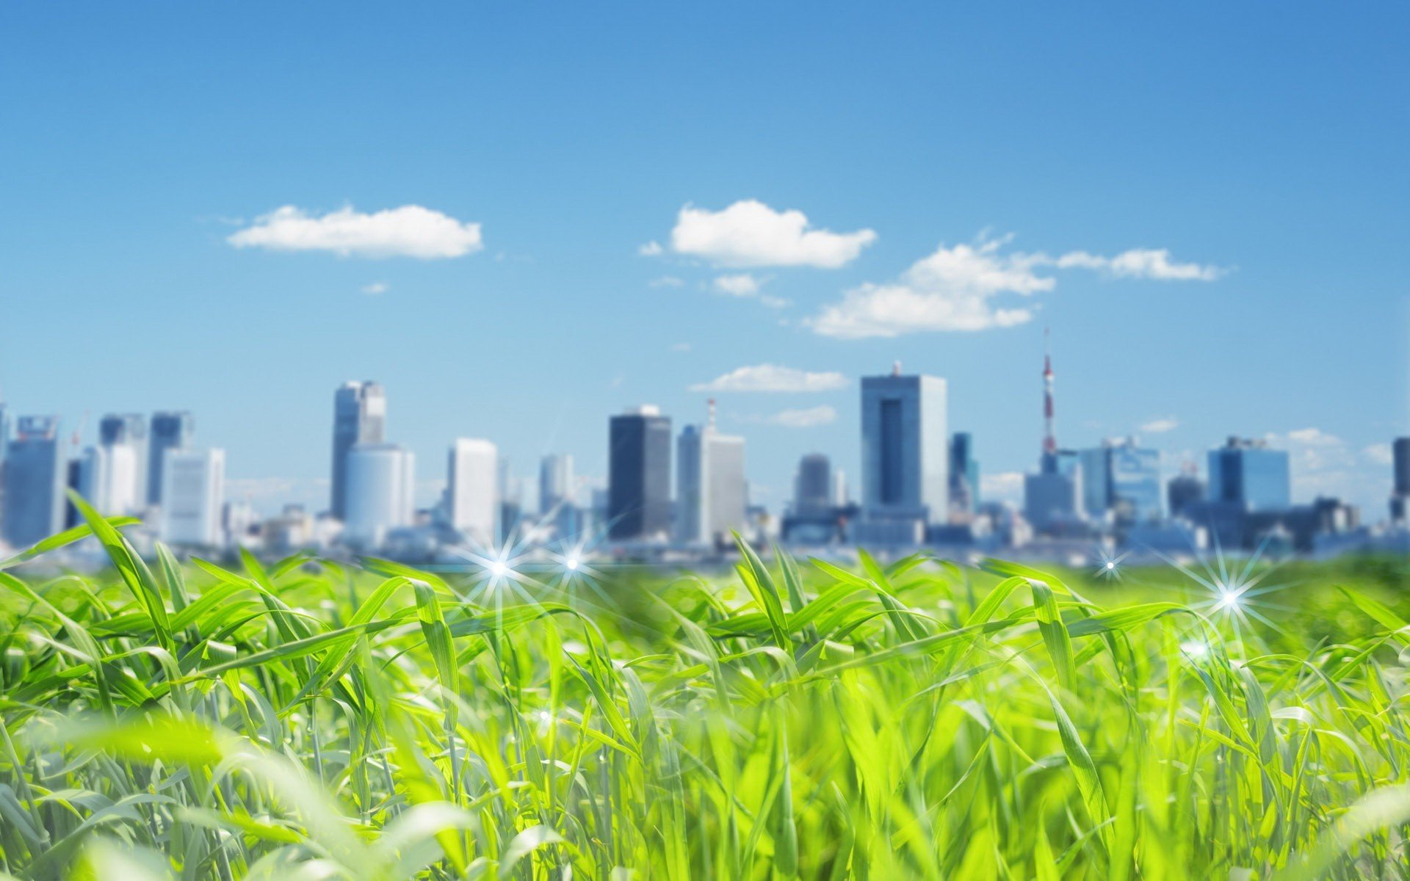
Спасибо за внимание!

